Slide 1
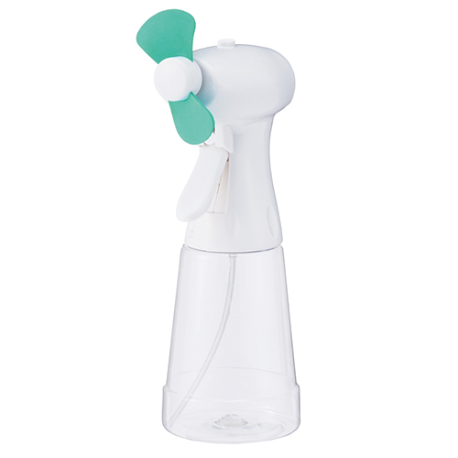
【提案書】
ミストファン
特徴
ファン付きのミストスプレーです。羽は柔らかいEVA素材ですので回転中に触れても安全です。屋外イベントや野外作業用におすすめ。オリジナル名入れも可能ですので販促用にも是非！
納期
納期スペース
仕様
素材：本体/ABS樹脂、容器/PET樹脂、羽/EVA
サイズ：9.8×7.8×21.8cm
容量：約350mｌ
重量：112g
付属品：ミニプラスドライバー付き
包装：化粧箱入り
備考：単3形乾電池2本使用(別売)
お見積
お見積りスペース

